Slide 1
Долговременный уход за гражданами пожилого возраста и инвалидами
КГБУ СО «КЦСОН «Сухобузимский» социально-пеабилитационное отделение для граждан пожилого возраста и инвалидов

Slide 6
Система долговременного ухода за гражданами пожилого возраста и инвалидами (далее – СДУ) – комплексная поддержка граждан пожилого возраста и инвалидов, включающая социальное обслуживание и медицинскую помощь на дому, в полустационарной и стационарной формах, с привлечением патронажной службы и сиделок, а также семейный уход.
Цель:
обеспечение каждого человека, не полностью справляющегося с самостоятельным уходом, системой поддержки самого высокого качества жизни с максимально возможным уровнем независимости, автономии, участия в деятельности, самореализации и человеческого достоинства.
Задачи:
организация межведомственного взаимодействия медицинских учреждений и учреждений социального обслуживания, включая объединение клиентских баз и передачу необходимой информации о состоянии гражданина его родственникам и учреждениям социальной сферы;
информирование населения о системе долговременного ухода;
выявление граждан, нуждающихся в предоставлении социальных и медицинских услуг.
развитие и поддержка семейного (родственного) ухода за гражданами пожилого возраста и инвалидами (школы родственного ухода, прокат технических средств реабилитации);

Slide 7
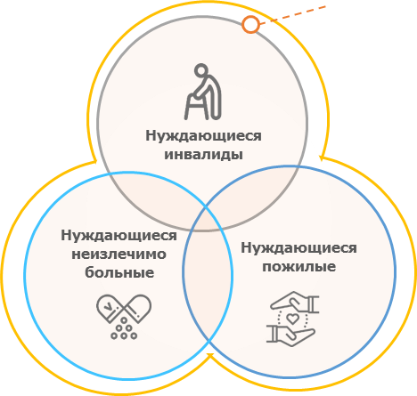
Целевые группы СДУ:
Граждане, оказывающие надомную помощь
граждане с инвалидностью;
граждане с психическими расстройствами, включая больных деменцией;
маломобильные пациенты (необратимо и обратимо как результат успешной реабилитации);
родственники, осуществляющие уход;
граждане, оказывающие надомную помощь нуждающимся.
предоставление социальных услуг и проведение мероприятий по социальному сопровождению;
Развитие и поддержка семейного и родственного ухода, за гражданами пожилого возраста и инвалидов
создание условий для предоставления мер социальной поддержки, определение реабилитации или абилитации граждан;
прокат технических средств реабилитации, информирование населения о системе долговременного ухода
предоставление иных услуг и мероприятий, установленных нормативными правовыми актами субъектов РФ.
В СДУ входят следующие виды деятельности:

Slide 9
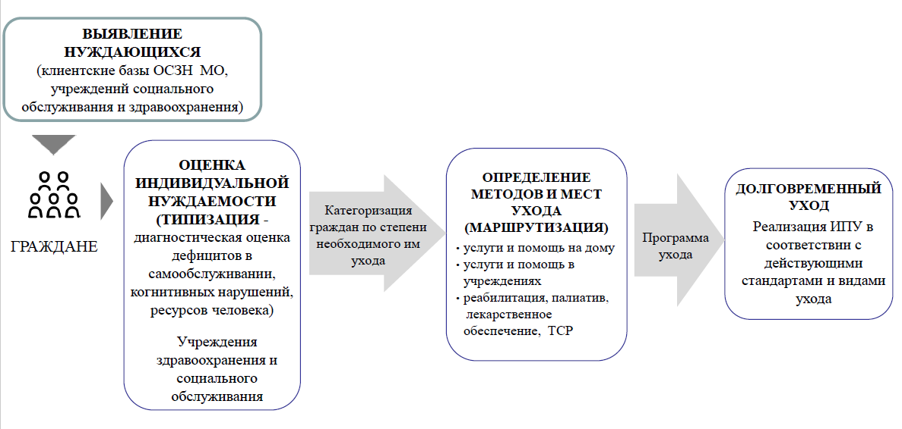
Структура СДУ
Работа СДУ состоит из четырех этапов:
I этап – выявление граждан, нуждающихся в предоставлении социальных и медицинских услуг – это поиск людей, которые раньше не попадали в поле зрения органов социальной защиты.
проведение информационных кампаний;
обеспечение доступности передачи информации о гражданах пожилого возраста и инвалидах, нуждающихся в долговременном уходе;
организация информационного взаимодействия;
проведение опросов или анкетирования.

Slide 10
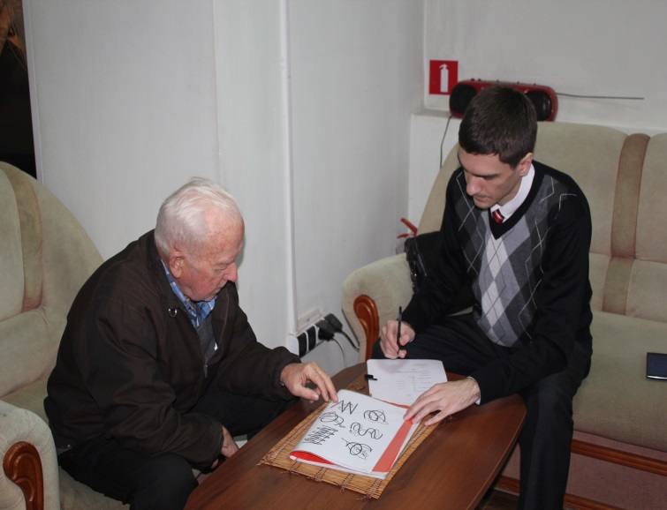
II этап – типизация, формирование групп получателей социальных услуг в зависимости от их способности к самообслуживанию и нуждаемости в постороннем сопровождении – от краткой помощи в быту до стационарного ухода.
Типизация проводится после поступления заявления от гражданина, впервые обратившегося за получением социального обслуживания.
В части оценки функционального статуса учитывается:
– способность к самообслуживанию (приготовление и прием пищи, принятие лекарств);
– способность к самостоятельному передвижению (ходьба, использование кресла-каталки);
– способность к личной гигиене (купание, умывание);
– способность к использованию туалетом (дойти, оправиться);
– способность контроля функции тазовых органов (мочеиспускание и дефекации).
В части оценки когнитивного статуса учитывается:
– способность ориентации во времени (утро, ночь) и окружающего пространства (дом, квартира, больница, учреждение социального обслуживания);
– способность к общению (отвечает на вопросы, обсуждает новости);
– способность контролировать свое поведение (не агрессивен, ведет себя адекватно, контактен).
Проведение оценки осуществляется специалистами медицинских учреждений и учреждений социального обслуживания, прошедших специальную подготовку (повышение квалификации по специализированной образовательной программе для мультидисциплинарных коллективов по долговременному уходу).

Slide 11
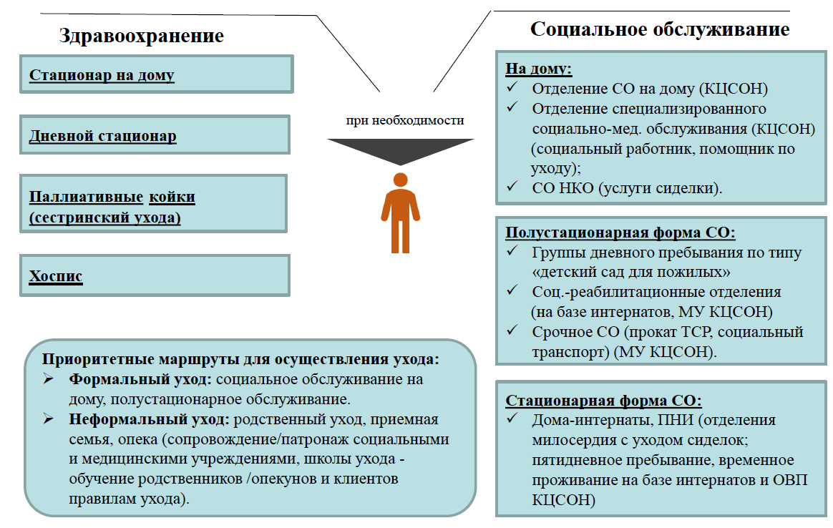
III этап – маршрутизация, заключается в определении методов ухода и мест его оказания, на основе выявленных по результатам типизации потребностей.
IV этап – долговременный уход, заключается в реализации индивидуального плана ухода в соответствии с действующими стандартами и видами ухода.
Стандартизация позволяет обеспечить единый уровень обслуживания вне зависимости от социального статуса гражданина и географии его положения, и создает реальную базу для оценки потребности в персонале, вовлеченном в СДУ, и необходимом медицинском и реабилитационном оборудовании.

Slide 13
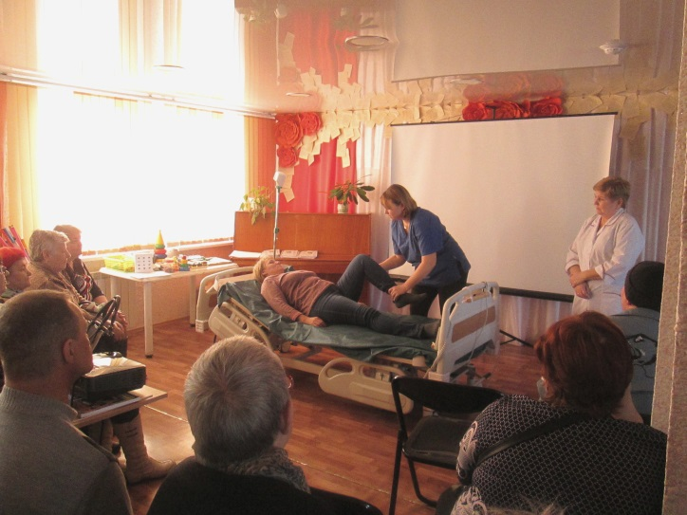
«Школа родственного ухода за гражданами пожилого возраста и инвалидами»
Цель : получение знаний и приобретение практических навыков по уходу за гражданами с ограниченными функциональными возможностями (инвалидами, гражданами пожилого возраста) для повышения качества их жизни.
Задачи:
информирование родственников и других лиц, осуществляющих уход за гражданами пожилого возраста и инвалидами, о видах и формах социальной помощи, об особенностях проблем здоровья и питания, о методах контроля за изменением состояния здоровья;
обучение родственников и других лиц, осуществляющих уход за инвалидами, гражданами пожилого возраста на дому, методам и практикам ухода и дезинфекции, когнитивного тренинга и профилактики деменции;
консультирование по получению социальной помощи, использованию технических средств реабилитации.
принципы организации и осуществления общего ухода; обустройство быта, перемещение и транспортировка граждан;
методы дезинфекции; гигиена кожи, уход за глазами, ушами, полостью рта, профилактика пролежней;
питание, адаптивная физкультура для пожилых граждан;
методы контроля за состоянием здоровья граждан и простые медицинские манипуляции; профилактика старческой деменции.
Модули подготовки

Slide 14
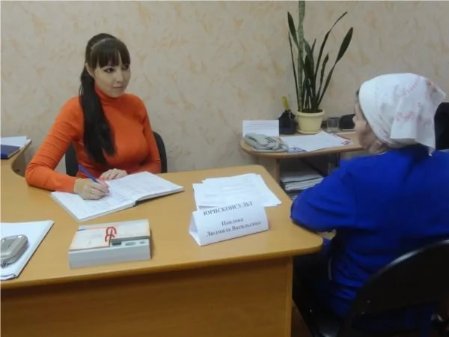
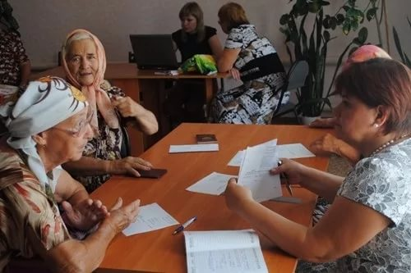
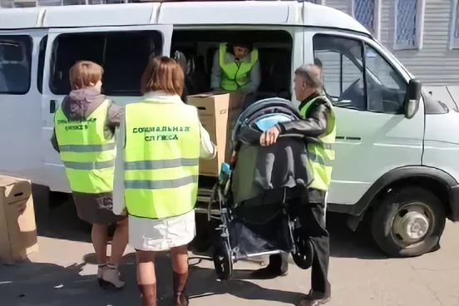
«Мобильная бригада»
Предназначена для работы в сельских населенных пунктах
Основные направления работы
Оказание консультативной помощи и информирование по различным
социальным вопросам
Помощь в оформлении документов
для постановки на
социальное обслуживание
Оказание экстренной помощи
и разовых социальных услуг

Slide 18
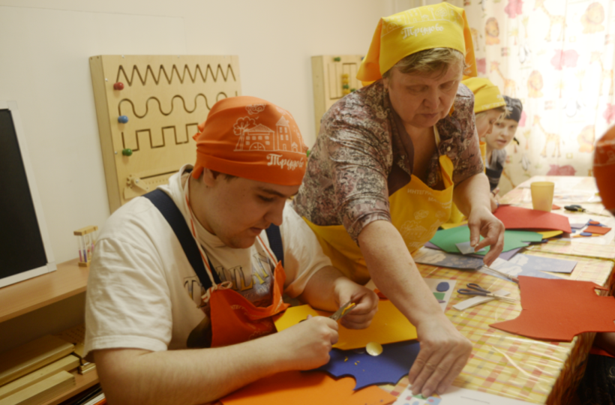
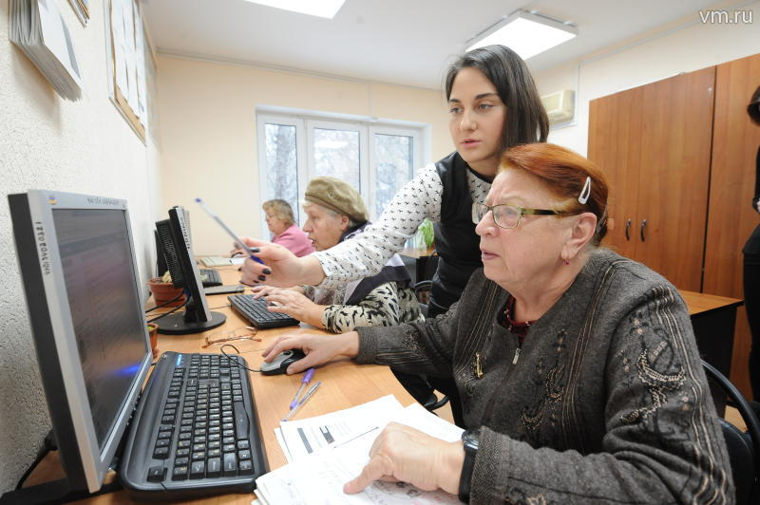
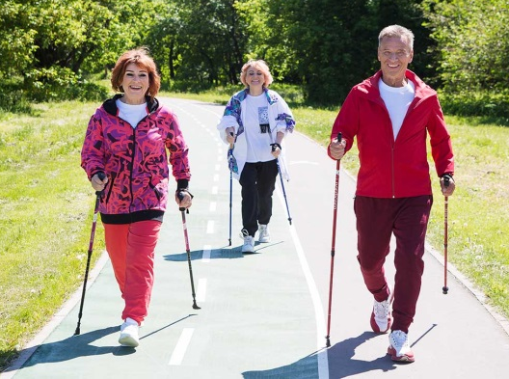
Дневная занятость граждан пожилого возраста и инвалидов
Формы дневной занятости граждан пожилого возраста и инвалидов:
клубы по интересам;
занятия в тренажерных залах;
компьютерные классы;
группы психологической разгрузки
Идея реализации практик – обеспечить привлечение граждан к активному социальному взаимодействию, не прибегая к помещению их в стационары.

Slide 19
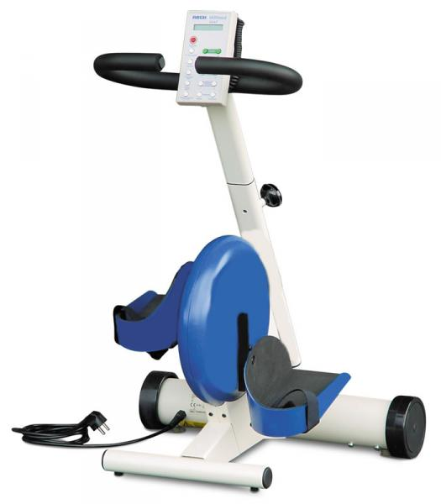
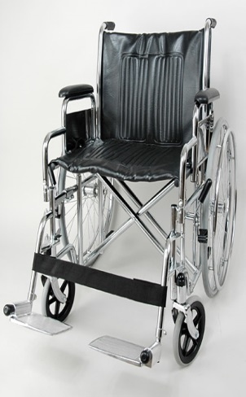
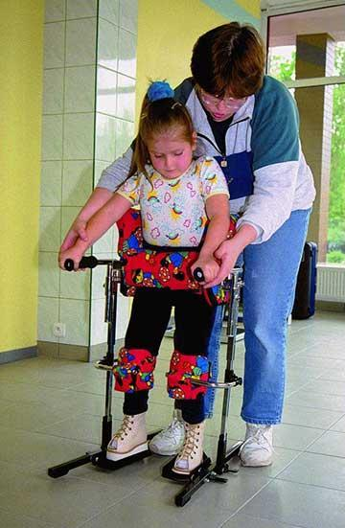
Обеспечение инвалидов техническими средствами реабилитации
Технические средства реабилитации инвалидов – это устройства, содержащие технические решения, в том числе специальные, используемые для компенсации или устранения стойких ограничений жизнедеятельности инвалида.
К техническим средствам реабилитации относятся:
специальные средства для самообслуживания;
специальные средства для ухода;
специальные средства для ориентирования (включая собак-проводников с комплектом снаряжения), общения и обмена информацией;
специальные средства для обучения, образования (включая литературу для слепых) и занятий трудовой деятельностью;
протезные изделия (включая протезно-ортопедические изделия, ортопедическую обувь и специальную одежду, глазные протезы и слуховые аппараты);
специальное тренажёрное и спортивное оборудование, спортивный инвентарь.

Slide 26
ОЖИДАЕМЫЕ РЕЗУЛЬТАТЫ РЕАЛИЗАЦИИ СИСТЕМЫ ДОЛГОВРЕМЕННОГО УХОДА: ПОВЫШЕНИЕ КАЧЕСТВА И ЭФФЕКТИВНОСТИ СОЦИАЛЬНОГО ОБСЛУЖИВАНИЯ, ВНЕДРЕНИЕ НОВЫХ ФОРМ И МЕХАНИЗМОВ РАБОТЫ ПРЕДОСТАВЛЕНИЕ ГРАЖДАНАМ, НУЖДАЮЩИМСЯ В УХОДЕ, СОЦИАЛЬНОГО ОБСЛУЖИВАНИЯ И МЕДИЦИНСКОЙ ПОМОЩИ В ПРИВЫЧНОЙ, КОМФОРТНОЙ ОБСТАНОВКЕ ПОДДЕРЖКА СЕМЬЯМ, ОСУЩЕСТВЛЯЮЩИМ УХОД ЗА РОДНЫМИ В ДОМАШНИХ УСЛОВИЯХ.

